Slide 1
ЕКГ ознаки при пароксизмальних порушеннях ритму серця. Фібриляція та тріпотіння передсердь
Доцент Корнован Г.В.

Slide 2
ПАРОКСИЗМАЛЬНА ТАХІКАРДІЯ (ПТ)
Напади різкого почастішання серцевих скорочень 130—250 за 1 хв. Ритм серця правильний. Клінічна симптоматика серцебиття; слабкість; відчуття утруднення дихання; біль за грудиною; задишка; страх. Об`єктивно блідість шкірних покривів; ціаноз губ; пульсація вен шиї; зниження артеріального тиску; поліурія.
ФОРМИ ПТ
НАДШЛУНОЧКОВА ШЛУНОЧКОВА

Slide 3
Тахікардії
Надшлуночкові
хронічні
пароксизмальні
вогнищеві (ектопічні)
сино-передсердна (синоатріальна)
передсердна (атріальна)
Шлуночкові
передсердно-шлуночкова (AV)
мономорфна
вузлова
нестійка (від 3 шлуночкових комплексів до 30/ с)
поліморфна
звичайного типу
стійка
(більше 30 /с)
мономорфна
незвичайного типу
поліморфна
з додатковими шляхами проведення
постійно-зворотна
мономорфна
ортодромна
поліморфна
антидромна

Slide 4
СУПРАВЕНТРИКУЛЯРНА (НАДШЛУНОЧКОВА) ПАРОКСИЗМАЛЬНА ТАХІКАРДІЯ (СВТ)
Види :
синусовопередсердна;
передсердна;
атріовентрикулярна.
ЕКГ-діагностика: при частому правильному ритмі форма QRS мало відрізняється від такої при нормальному ритмі у даного хворого; зубець Р нашаровується на елементи QRS , важко виявити ;
аберантна СВТ: комплекс QRS розширений і деформований внаслідок порушення внутрішньошлуночкової провідності або аномального проведення імпульсу.
Диф. діагностика з шлуночковою формою : наявність зубця Р при реєстрації ЕКГ в стравохідному відведенні; зубець Р пов'язаний з комплексом QRS.

Slide 5
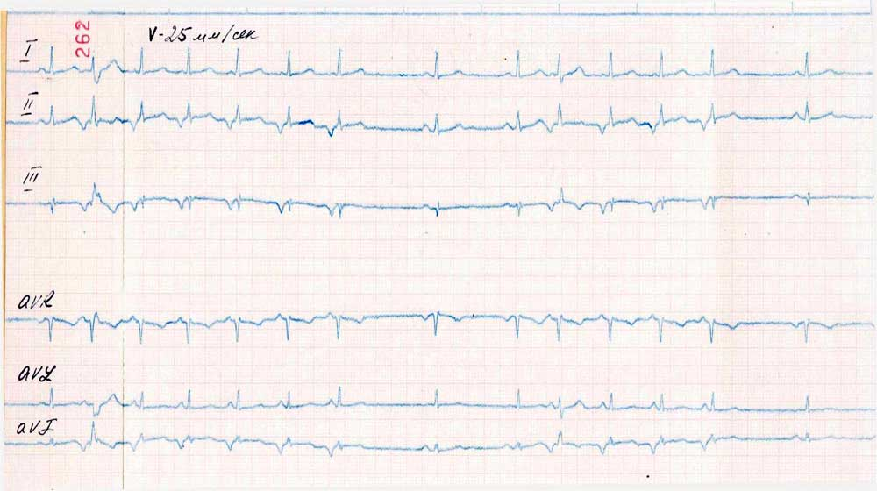
СУПРАВЕНТРИКУЛЯРНА (НАДШЛУНОЧКОВА) ПАРОКСИЗМАЛЬНА ТАХІКАРДІЯ (СВТ)
Постійно-зворотна нижньопередсердна тахікардія. В обох епізодах тахікардії перший передчасний комплекс QRS аберантний.

Slide 6
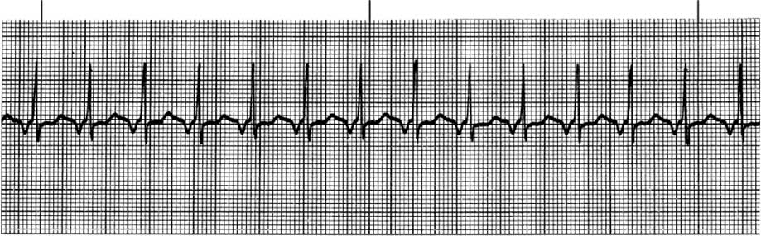
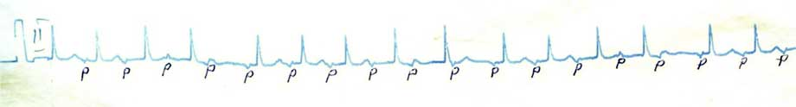
СУПРАВЕНТРИКУЛЯРНА (НАДШЛУНОЧКОВА) ПАРОКСИЗМАЛЬНА ТАХІКАРДІЯ (СВТ)
Нижньопередсердна тахікардія з ЧСС 125 за хвилину.
Нижньопередсердна тахікардія з АВ блокадою ІІ ступеня 1-го типу.

Slide 7
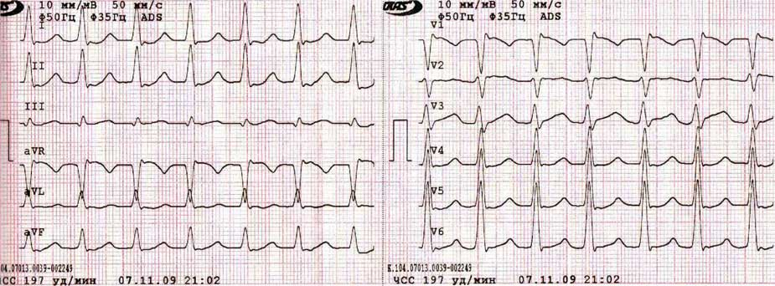
Атріовентрикулярні вузлові тахікардії
АВ вузлова реципрокна тахікардія з одночасним збудженням передсердь і шлуночків з ЧСС 197 за хвилину.

Slide 8
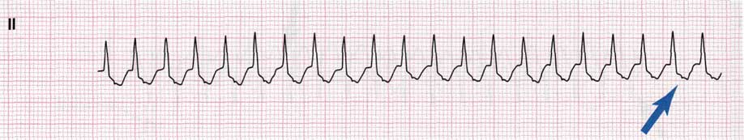
Атріовентрикулярні реципрокні тахікардії
АВ реципрокна (ортодромна) тахікардія з ЧСС 210 за хвилину (стрілкою вказано зубець Р’).
Одна з основних причин пароксизмальних тахікардій — синдром передчасного збудження шлуночків (преекзитації). Виникненню односторонньої блокади проведення і формуванню кільця ріентрі сприяє наявність двох шляхів (АВ вузла і ДШП) з різними показниками рефрактерності та швидкості проведення імпульсів. Найбільш поширена АВРТ з антероградним проведенням через АВ вузол і ретроградним через додатковий шлях — ортодромна тахікардія. Найчастіше під час цієї тахікардії спостерігається нормальна (суправентрикулярна) морфологія комплексу QRS, а ЧСС зазвичай становить 160–220 за хвилину. Тахікардія з ЧСС більше 180 за хвилину майже завжди супроводжується порушеннями гемодинаміки з виникненням стенокардії, гіпотензії, нападів лівошлуночкової недостатності, і з огляду на це пацієнти нерідко потребують невідкладної допомоги.

Slide 9
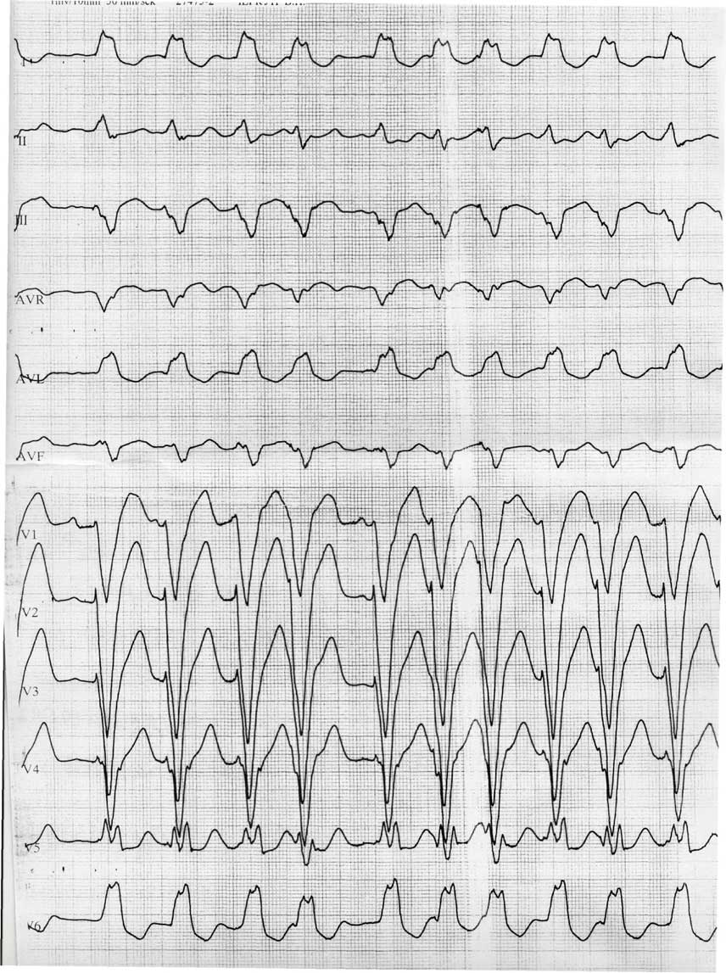
Тахісистолічна форма фібриляції передсердь у поєднанні з блокадою лівої ніжки пучка Гіса.

Slide 10
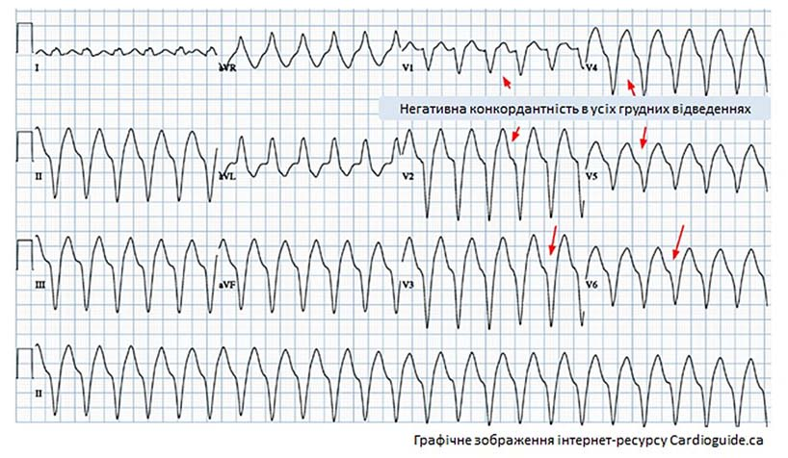
Шлуночкова тахікардія

Slide 11
Диференційний діагноз
При шлуночковій тахікардії субстрат аритмії, розташований в міокарді шлуночків, генерує електричні імпульси, які поширюються по міокарду в напрямку під приблизним кутом від -90⁰ до ±180⁰. При суправентрикулярній тахікардії з аберантним проведенням імпульси генеруються у передсердях та поширюються у напрямку шлуночків під кутом від -60⁰ до +120⁰.

Slide 12
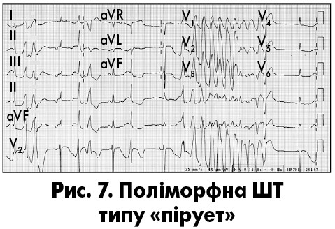
Поліморфна шлуночкова тахікардія типу «пірует»
У більшості випадків тахікардію ініціює передчасний шлуноч-ковий комплекс, який попадає у «вразливу» ділянку серцевого циклу на тлі подовження інтервалу QT. Тахікардія за перебігом нестійка, припиняється самостійно, але схильна до частих рецидивів і може трансформуватися у фібриляцію шлуночків.

Slide 13
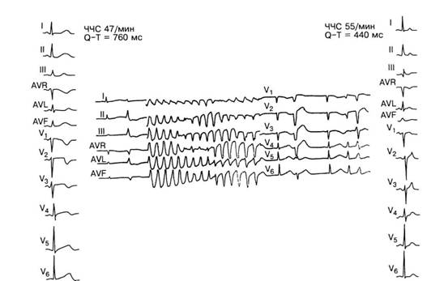
Шлуночкова тахікардія типу «пірует»
Обов’язкове призначення β-блокаторів та кардіостимуляції, імлантація кардіовертерів-дефібриляторів
Противопоказан Аміодарон і Соталол !!!

Slide 14
Фібриляція і тріпотіння передсердь
пароксизм, що вперше виник
пароксизмальна (ритм відновлюється самостійно в межах 48 год
брадисистолічний варіант (ЧСС< 60 уд./хв)
брадисистолічний варіант (ЧСС< 60 уд./хв)
тахісистолічний варіант (ЧСС≥90 уд./хв)
тахісистолічний варіант (ЧСС≥90 уд./хв)
постійна (коли синусовий ритм відновити неможливо або недоцільно)
брадисистолічний варіант (ЧСС< 60 уд./хв)
тахісистолічний варіант (ЧСС≥90 уд./хв)
фібриляція і тріпотіння шлуночків

Slide 15
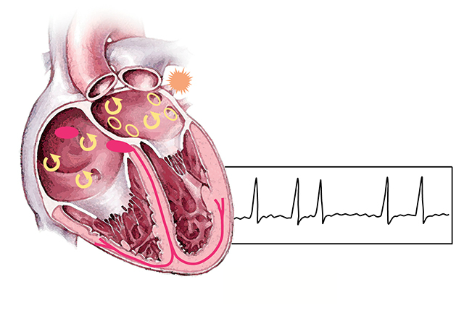
Фібриляція і тріпотіння передсердь
.

Slide 16
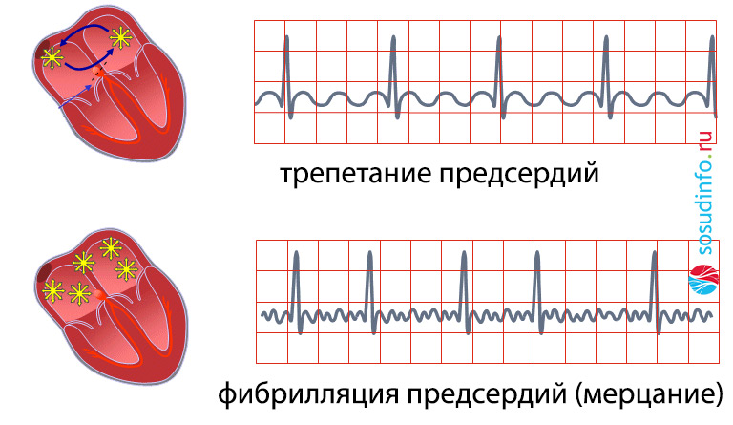
Визначення
Фібриляція передсердь (ФП) - це порушення ритму серця, яке діагностують на підставі неправильного ритму на ЕКГ, відсутності зубців Р (або їх наявності в вигляді хвилі f) і варіабельності інтервалу між двома збудженнями перед-сердь (при їх наявност) з інтервалом < 200 с ( > 300 в хв).
Тріпотіння передсердь (ТП) - порушення ритму, яке діагнос-тується на ЕКГ на підставі частих (200-400 в хв), регуляр-них, схожих одну на одну передсердних хвиль F, що мають характерну пилкоподібну форму (відведення II, III, aVF. V1, V2) ; в більшості випадків з правильним, регулярним шлу-ночковим ритмом з незміненими шлуночковими комплек-сами, кожному з яких передує певна (частіше постійна) кількість передсердних хвиль F (2: 1, 3: 1, 4: 1 і т.д.).
Тріпотіння передсердь
Фібриляція передсердь (миготіння)

Slide 17
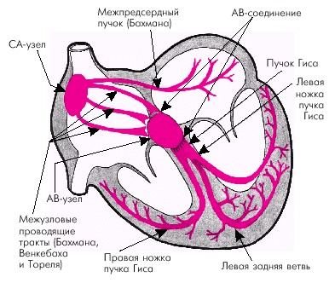
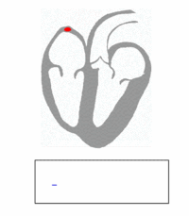
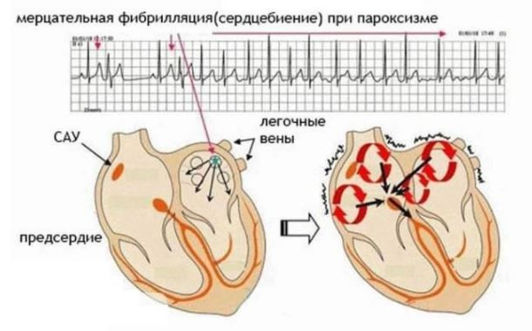
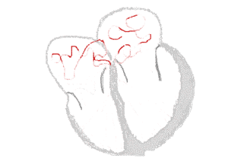
Нормальна ЕКГ
Відповідність ділянок ЕКГ певним фазам роботи серця
Миготлива фібриляція при пароксизмі
Легеневі вени
СВ
Передсердя

Slide 18
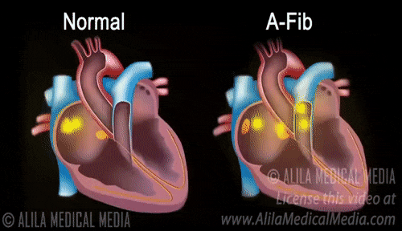
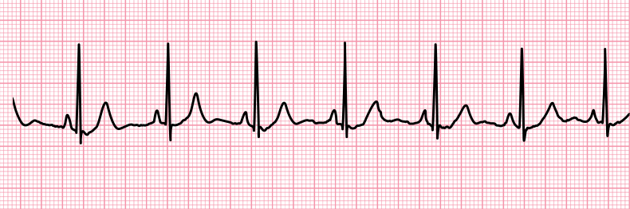
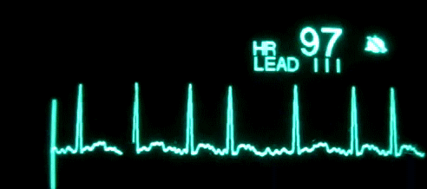

Slide 19
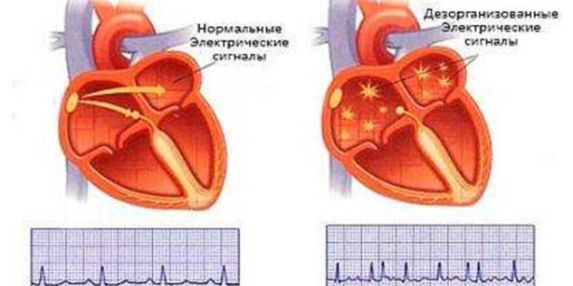
Дезорганізовані електричні сигнали
Нормальні електричні сигнали
Нормальний синусовий ритм
Миготлива аритмія

Slide 20
Класифікація
Клінічна класифікація ФП
Форма ФП | Характеристика
Вперше виявлена | Незалежно від тривалості і тяжкості симптомів будь-який перший епізод ФП
Пароксизмальна | До 7 днів, синусовий ритм відновлюється спонтанно, як правило, протягом 48 годин, більш ніж через 48 годин ймовірність спонтанної кардіоверсії низька
Персистуюча | Тривалість епізоду ФП перевищує 7 днів (для відновлення ритму необхідна медикаментозна або електрична кардіоверсія)
Тривало персистуюча | ФП триває протягом ≥1 року і обрана стратегія контролю ритму (передбачається відновлення ритму)
Постійна | Коли пацієнт і лікар вважають за можливе збереження аритмії (кардіоверсія не проводиться)
УКПМД «Фібриляція передсердь», Наказ МОЗ України 15.06.2016 № 597

Slide 21
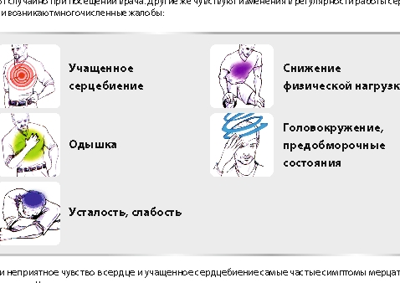
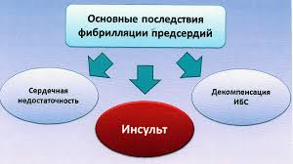
Клінічні прояви при миготливій аритмії
Прискорене серцебиття
Зниження фізичного навантаження
Запаморочення, переднепритомний стан
Задишка
Наслідки ФП
Втома, слабкість
Серцева недостатність
Декомпенсація ІХС
Інсульт
УКПМД «Фібриляція передсердь», Наказ МОЗ України 15.06.2016 № 597

Slide 22
Диференціальний діагноз
Аритмиії | Ритм | ЧСП | ЧСС | Дже рело | Р-зубець | Ефект аденозину
Синусова ТК | правиль нй | 100-180 | 100-180 | СВ | перед кож-ним QRS | поступове уповільнення
ФП | неправ | 400-600 | 75-175 | перед сердя | відсутній | уповільнення чсс, нерегулярність зберігається
ТП | прав (іноді альтер нуючий блок) | 250-350 | 75-175 (часто проведення 3:1, 2:1) | перед сердя | негативні пилковидні у II відвед. | Тимчасове зниження провідості
АВ-реципрокнаяТК | правиль ний | 180-250 | 180-250 | АВ-вузол | в комплексі QRS | усуває
Предсердная ТК | правиль ний | 120-250 | 75-200 | перед сердя | P перед QRS неси-нусовый | тимчасовий АВ блок
Передсердно-шлуночкова зворотня ТК | правиль ний | 150-250 | 150-250 | АВ-шлу-ночковий ре-єнтрі | RP<PR | усуває
АВ-вузлова ТК | правиль ний | 60-100 | 75-130 | АВ-вузол | RP<PR | порідшення
УКПМД «Фібриляція передсердь», Наказ МОЗ України 15.06.2016 № 597

Slide 23
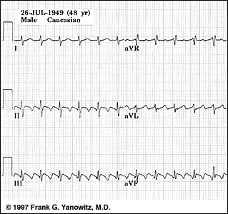
Тріпотіння передсердь
Тріпотіння передсердь - це часті скорочення передсердь до 200-400 за 1 хвилину при збереженні правильного регулярного передсердного ритму.
Тріпотіння передсердь спостерігається при органічних змінах в міокарді передсердь і зумовлене наявністю там електричної негомогенності. У молодому віці це буває у хворих на ревматизм, міокардити, мітральні вади серця, а у похилому віці - при ІХС, ІМ.
В основі цієї аритмії лежить механізм підвищення автоматизму клітин провідної системи передсердь або механізм повторного входу хвилі збудження (re-entry).
ЕКГ-ознаки тріпотіння передсердь.
Наявність на ЕКГ частих (до 200-400 за хвилину) регулярних схожих передсердних хвиль F, які мають характерну пилкоподібну форму.
Однаковий регулярний
шлуночковий ритм.

Slide 24
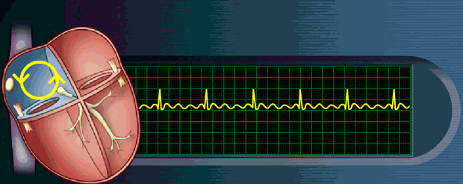
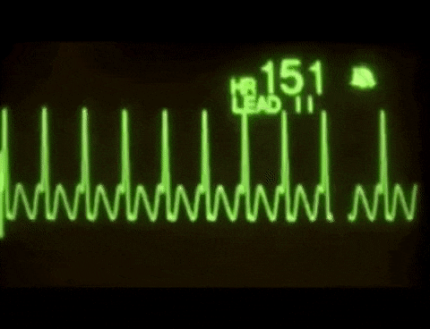
Тріпотіння передсердь

Slide 25
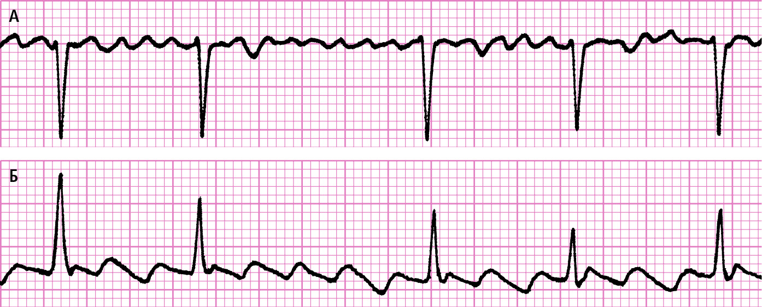
А — поліморфні хвилі f замість зубців Р під час фібриляції передсердь.
Б — мономорфні двофазні хвилі F замість зубців Р під час тріпотіння передсердь

Slide 26
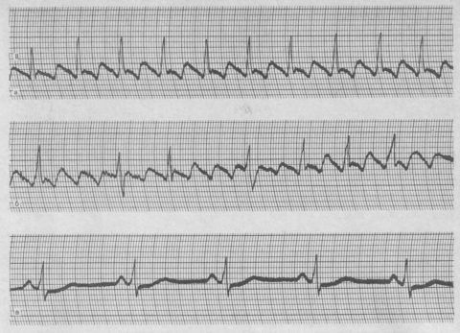

Slide 27
Фібриляція шлуночків
Фібриляція і тріпотіння шлуночків – загрозливі для життя порушення ритму серця, за своєю суттю є хаотичними скороченнями ділянок міокарда шлуночків. При фібриляції нерегулярний ритм, а при тріпотінні шлуночків зберігається видимість регулярної електричної активності серця. Проте при обох видах аритмії є гемодинамічна неефективність, тобто серце не виконує свою основну функцію: насосну. Наслідком таких порушень ритму зазвичай є зупинка серця і клінічна смерть.
Фібриляція шлуночків зазвичай супроводжується скороченнями окремих груп м’язових волокон серця з частотою від 400 до 600 в хвилину, рідше – від 150 до 300 скорочень. При тріпотінні шлуночків окремі ділянки серцевого м’яза скорочуються з частотою близько 250 – 280 в хвилину.

Slide 28
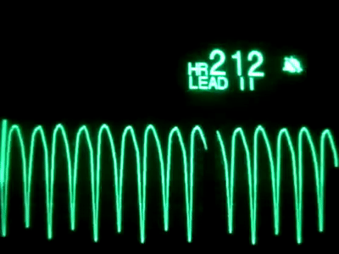
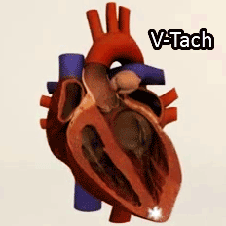
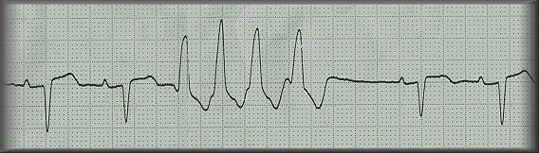
Шлуночкова пароксизмальна тахікардія
Напад серцебиття до 140-220 за хвилину.
Деформація і розширення комплексу QRS більше 0,12 с з дискордантно розташованим сегментом RS-T і зубця Т.
Наявність атріовентрикулярної дисоціації, різний ритм шлуночків і передсердь

Slide 29
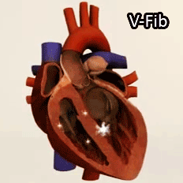
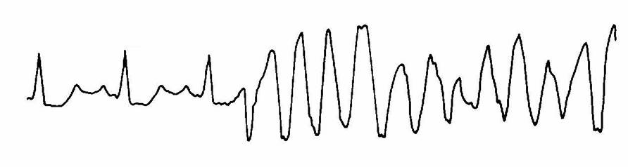
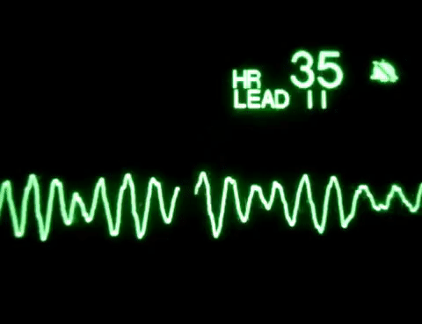
Фібриляція шлуночків
Фібриляція шлуночків - це часте, до 200-500 за хвилину, неправильне, нерегулярне збудження та скорочення окремих м’язових волокон шлуночків.
Фібриляція шлуночків виникає в результаті швидкого колового руху хвилі збудження по міокарду шлуночків за механізмом re-entry. Напрямок руху хвилі постійно змінюється, що призводить до нерегулярного хаотичного збудження і скорочення окремих груп м’язових волокон шлуночків.
ЕКГ-ознаки фібриляції шлуночків
Наявність частих, до 200-500 нерегулярних хвиль за хвилину, що відрізняються одна від одної формою та амплітудою.

Slide 30
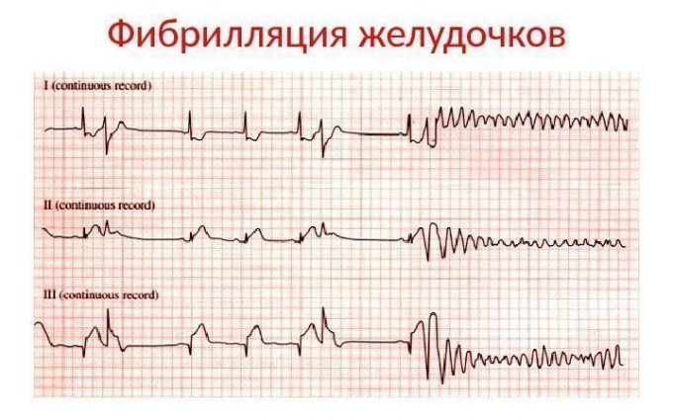
Фібриляція шлуночків

Slide 31
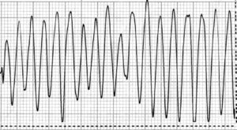
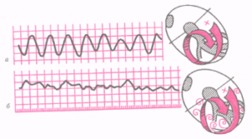
Фібриляція та тріпотіння шлуночків

Slide 32
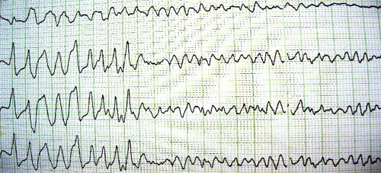
Фібриляція шлуночків

Slide 33

Дякую за увагу

